Slide 1
Презентация составлена Карсаковой М.Г.
«Кизильский д/с №3»./2016г/

Slide 6
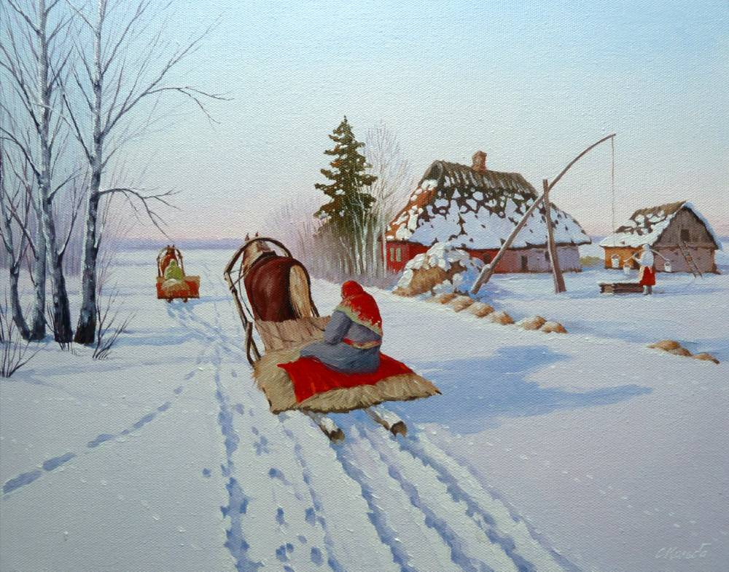
Это ясный морозный день,

Slide 7
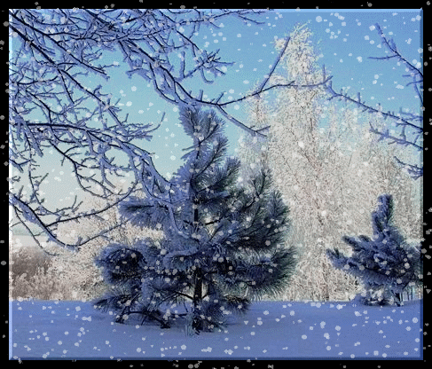
Зима – это снегопад,

Slide 8
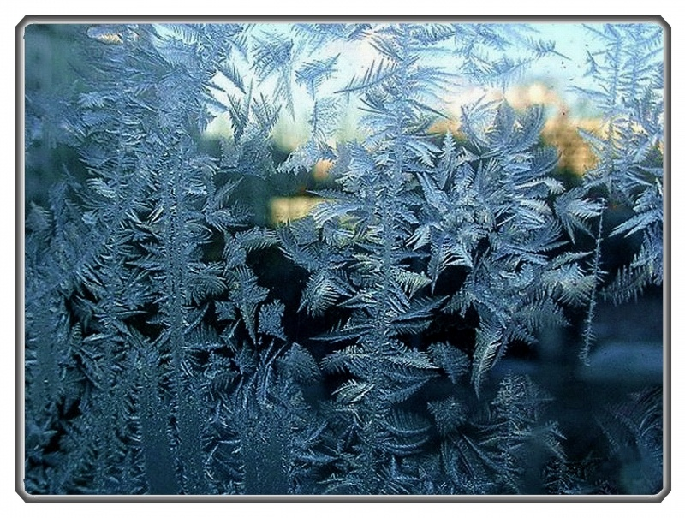
Узоры на оконных стёклах,

Slide 9
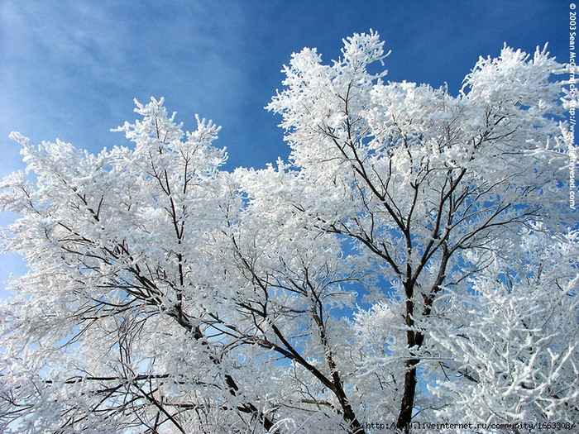
Иней на ветках деревьев,

Slide 10
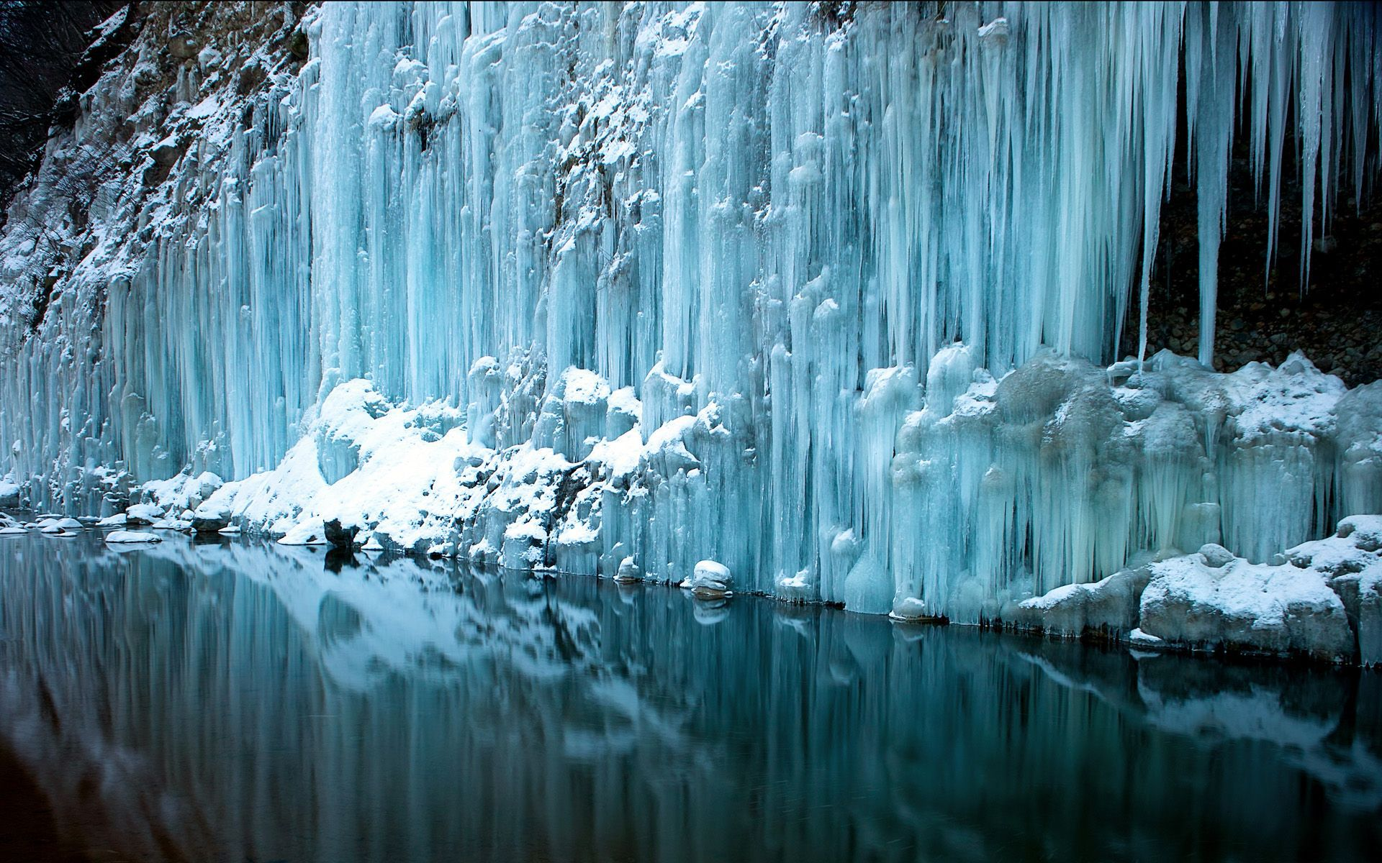
Это сосульки,

Slide 11
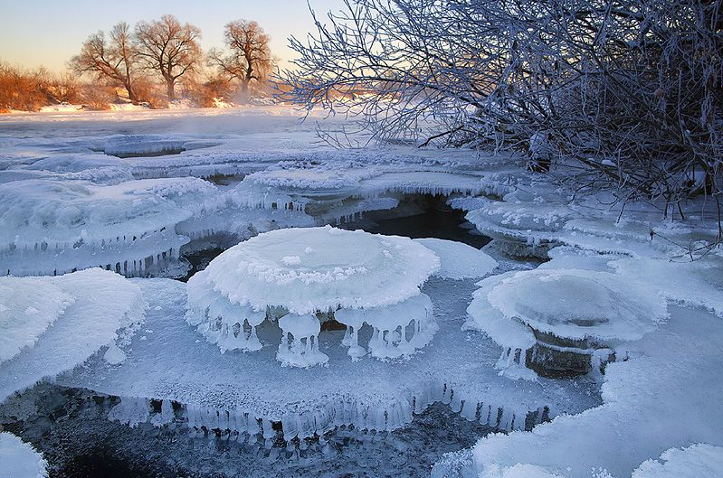
реки покрытые льдом,

Slide 12
Буран,

Slide 13
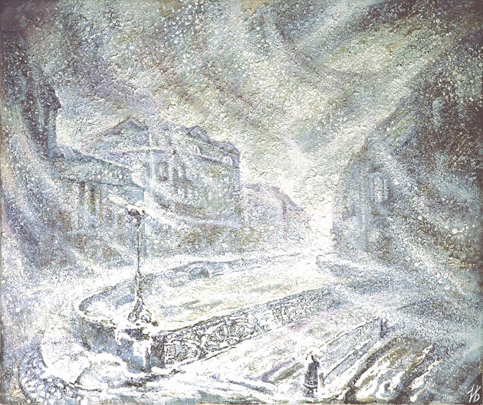
Пурга,

Slide 14
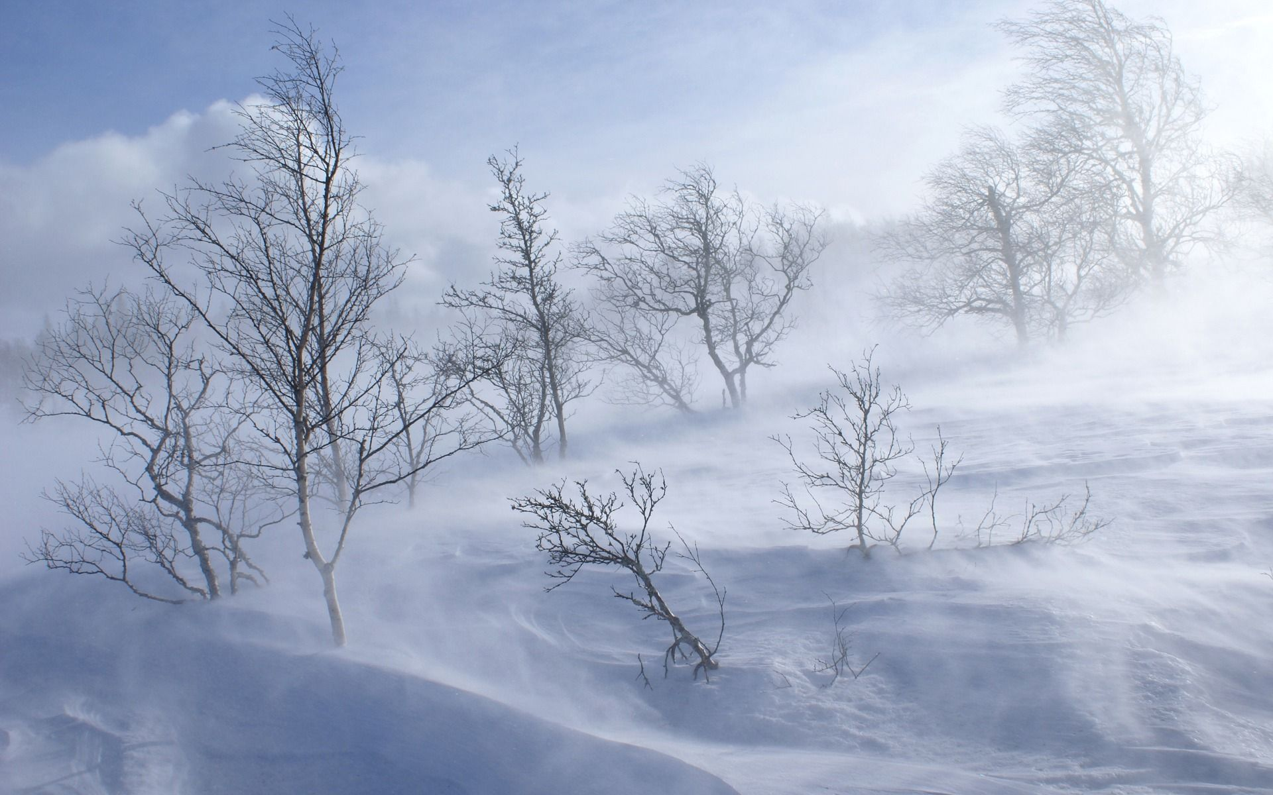
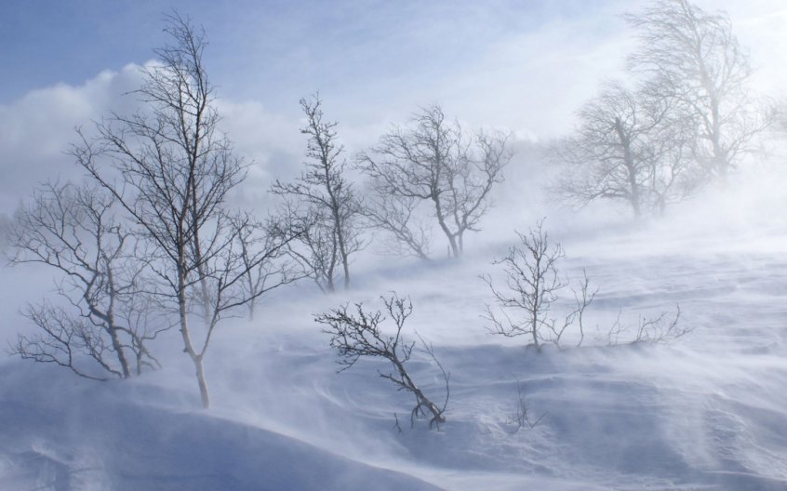
Метель,

Slide 15
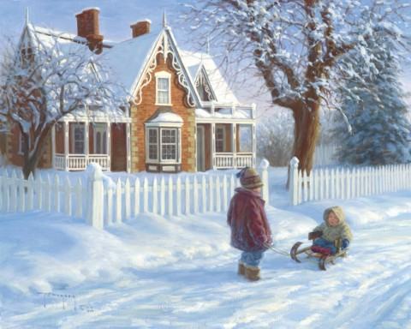
Короткий день,

Slide 16
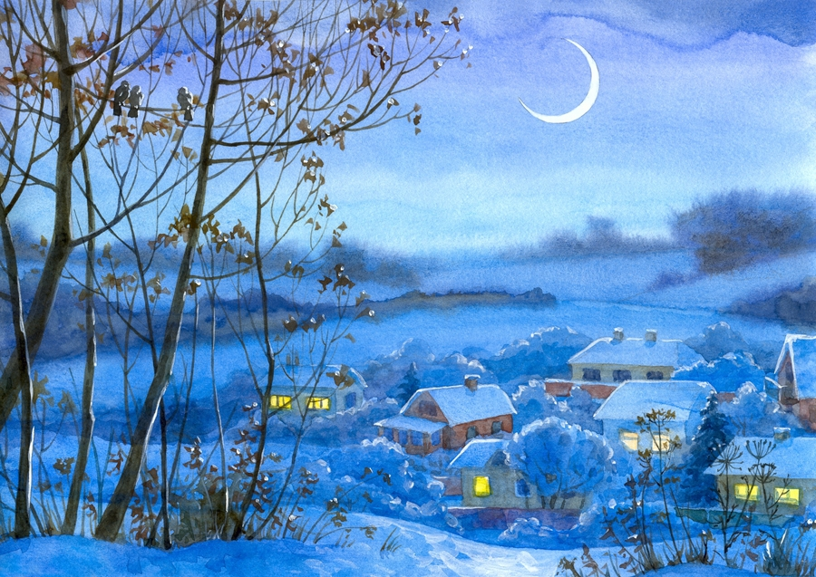
Длинная ночь,

Slide 17
Расчистка снега.

Slide 18
О д
Е
В
А
Й
С
я
Т
Е
П
Л
О
!

Slide 20
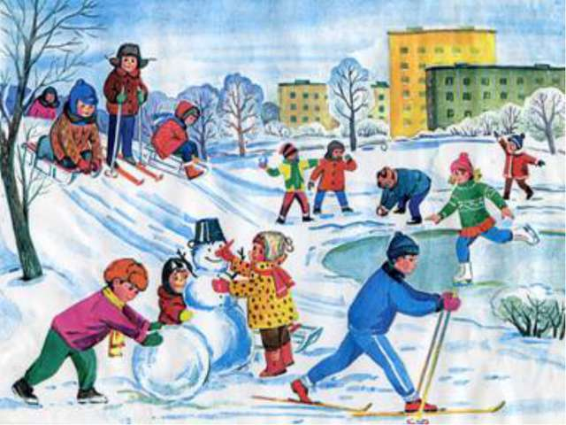
Зимние забавы:

Slide 21
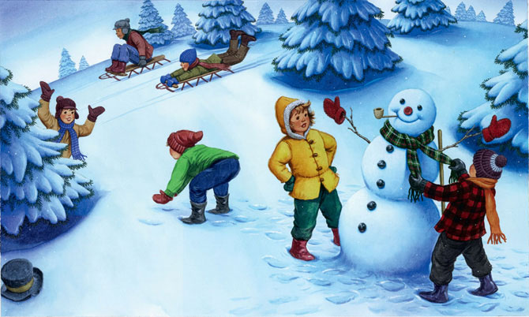

Slide 22
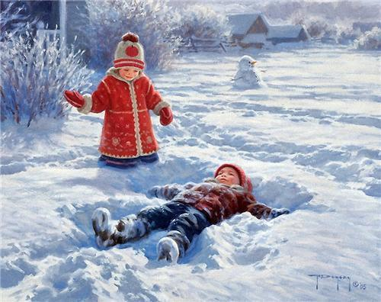

Slide 23
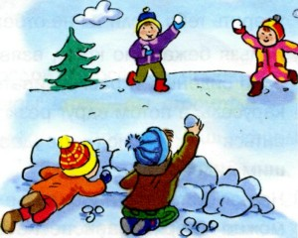

Slide 24
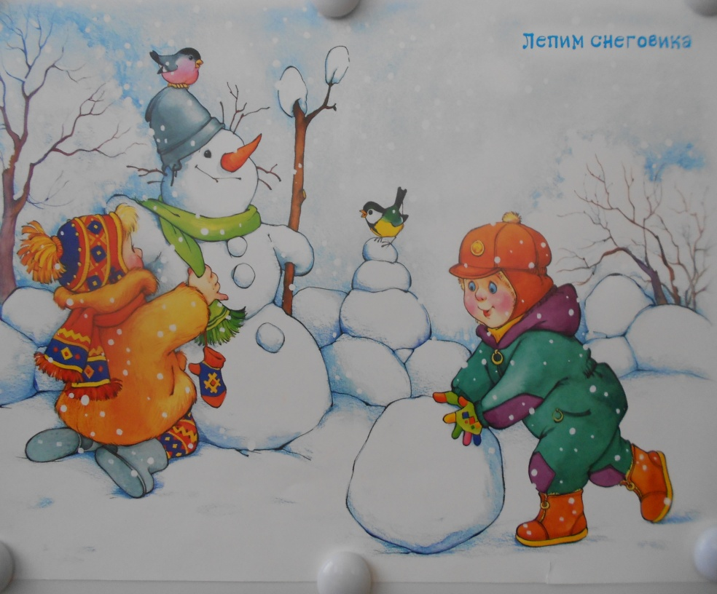

Slide 29
П
Т
И
Ц
Ы
з
И
М
О
й

Slide 32
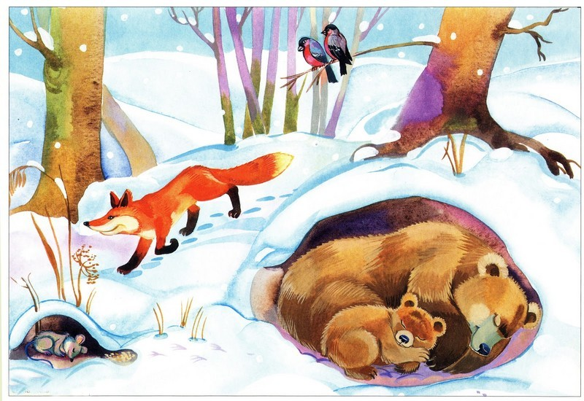
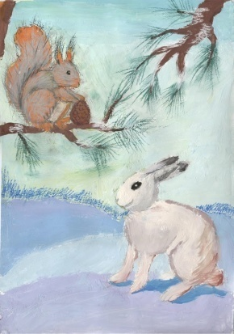
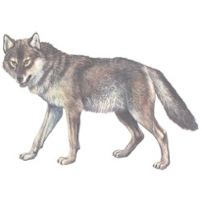
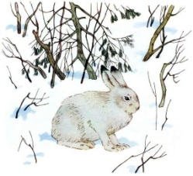

Slide 33
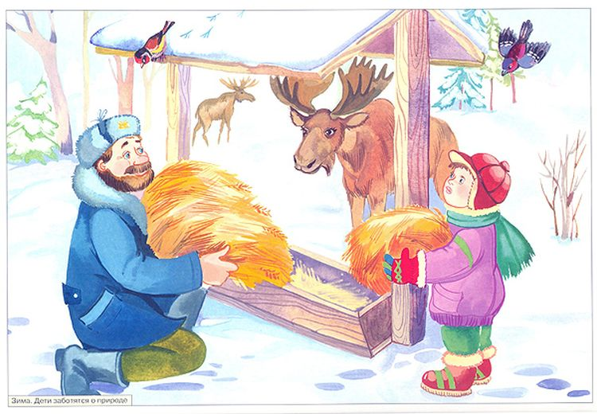

Slide 34
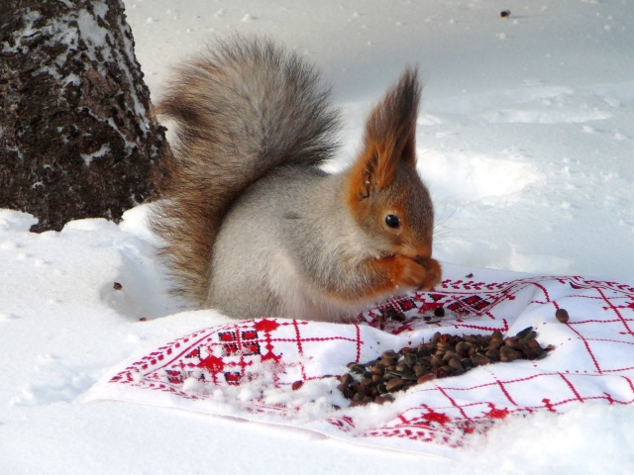

Slide 35
Расскажи о зиме

